Slide 1
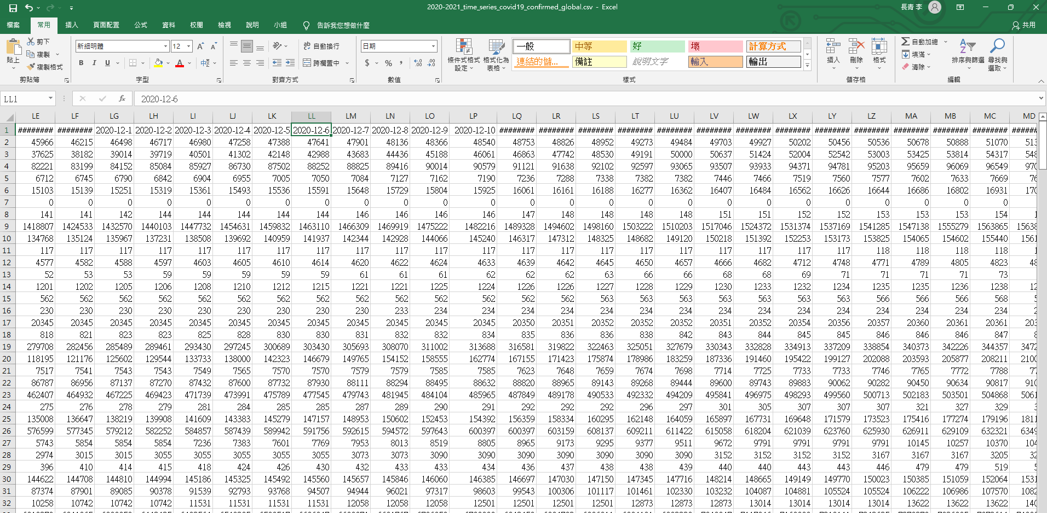
data

Slide 2
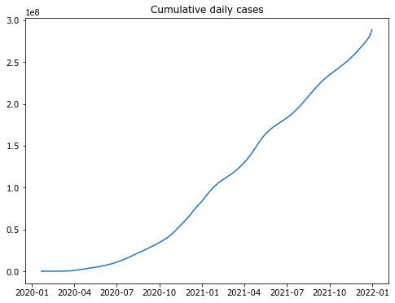
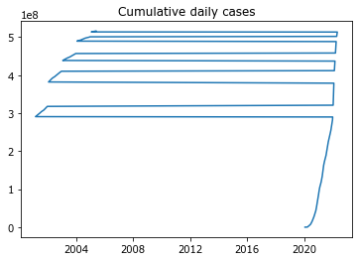
原本covid-19的data格式不一致:
整理後:
累積分布
單位: 確診人數
資料誤判

Slide 3
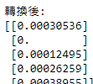
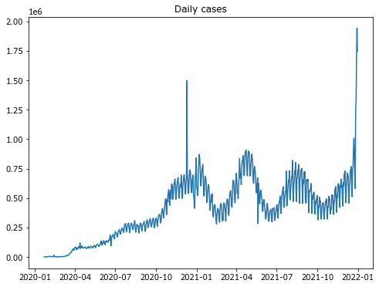
整理後:
每日值變化
數據歸一化
最小值
預處理: (data包成一組)
一組含7個序列數據->搭配1個label
單位: 確診人數
train model

Slide 4
單位: 全球確診人數(這裡以台灣為例)
train
label
2022-5-2 (一) | 2022-5-3 (二) | 2022-5-4 (三) | 2022-5-5 (四) | 2022-5-6 (五) | 2022-5-7 (六) | 2022-5-8 (日)
132955 | 173942 | 202418 | 232402 | 268569 | 268569 | 268569
2022-5-9 (一)
132955
Seq 0
2022-5-3 (二) | 2022-5-4 (三) | 2022-5-5 (四) | 2022-5-6 (五) | 2022-5-7 (六) | 2022-5-8 (日) | 2022-5-9 (日)
173942 | 202418 | 232402 | 268569 | 268569 | 268569 | 268569
2022-5-10 (一)
132955
Seq 1
先設定每7天一循環，第8天當label值
之後會測試，不同循環天數 所帶來的影響，找出最佳表現
Seq N …

Slide 5
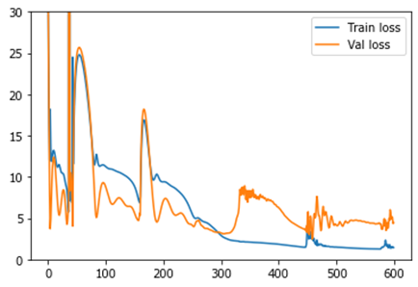
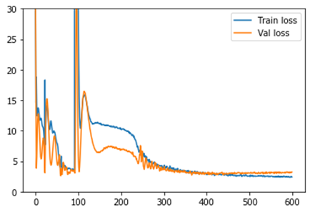
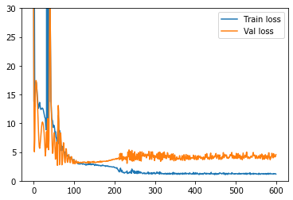
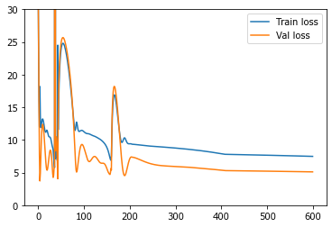
單一LSTM
雙LSTM
三層LSTM
根據val
動態learning rate

Slide 6
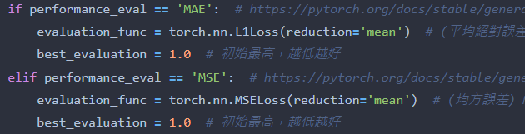




模型評估指標
MSE, MAE算法:
$R^{2}$算法:
MAPE算法:
Notes:
MSE 均方誤差 sum((y-x)^2)的平均
MAE 平均絕對誤差 sum(|y-x|)的平均
R_square { SSE = (y-x)^2和 SST = (y-y平均)^2和 }
MAPE 平均絕對百分比誤差 (|y-x| / y)*100

Slide 7
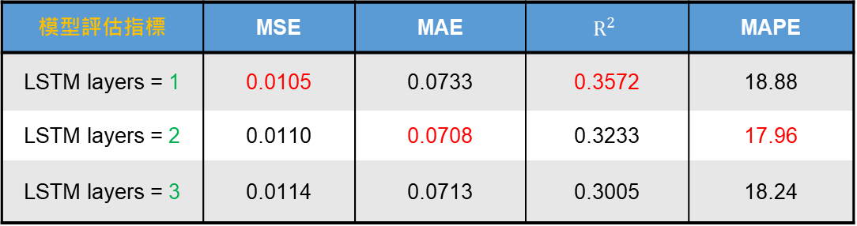
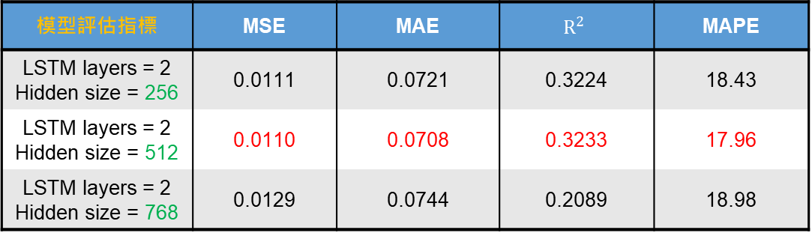
(Epoch = 500回合)
歸納01
(初始化權重已固定，方便研究比較)
模型評估指標 | MSE | MAE | $$R^{2}$$ | MAPE
LSTM layers = 1 | 0.0105 | 0.0733 | 0.3572 | 18.88
LSTM layers = 2 | 0.0110 | 0.0708 | 0.3233 | 17.96
LSTM layers = 3 | 0.0114 | 0.0713 | 0.3005 | 18.24
歸納02
模型評估指標 | MSE | MAE | $$R^{2}$$ | MAPE
LSTM layers = 2 Hidden size = 256 | 0.0111 | 0.0721 | 0.3224 | 18.43
LSTM layers = 2 Hidden size = 512 | 0.0110 | 0.0708 | 0.3233 | 17.96
LSTM layers = 2 Hidden size = 768 | 0.0129 | 0.0744 | 0.2089 | 18.98

Slide 8
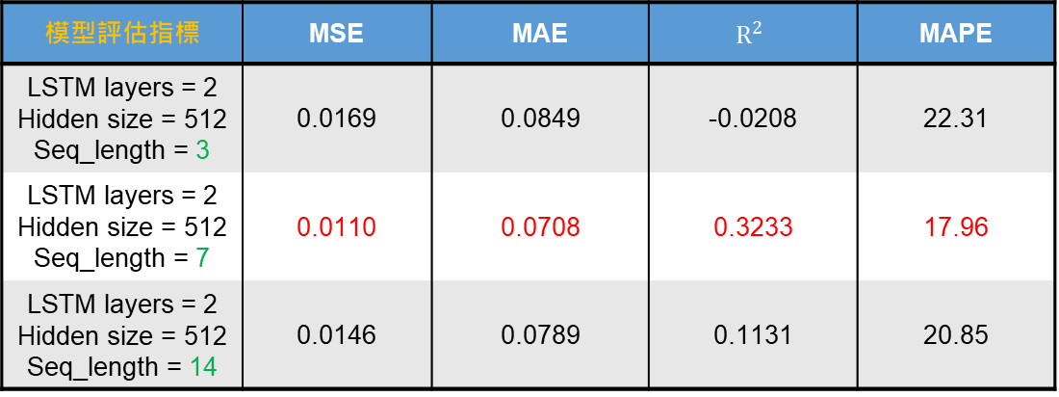
(Epoch = 500回合)
歸納03
(初始化權重已固定，方便研究比較)
模型評估指標 | MSE | MAE | $$R^{2}$$ | MAPE
LSTM layers = 2 Hidden size = 512 Seq_length = 3 | 0.0169 | 0.0849 | -0.0208 | 22.31
LSTM layers = 2 Hidden size = 512 Seq_length = 7 | 0.0110 | 0.0708 | 0.3233 | 17.96
LSTM layers = 2 Hidden size = 512 Seq_length = 14 | 0.0146 | 0.0789 | 0.1131 | 20.85
Best
Model

Slide 9
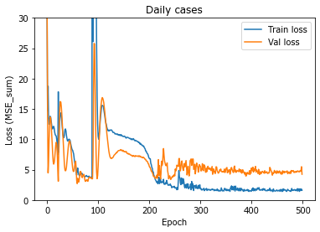
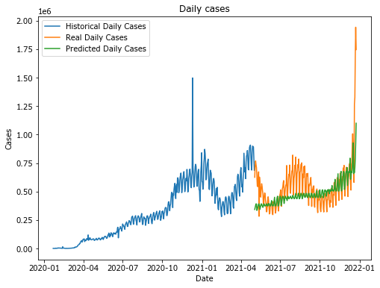
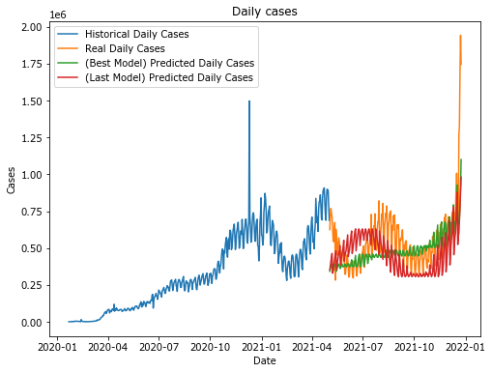
訓練loss值
橘色=真實值 (確診人數)
綠色/紅色=預測值 (確診人數)
Save model weights
Green
Red
預測結果
Notes:
用另外一個dataset跑比較少的資料，測試集只有8筆，就發現我在製作序列資料集的時後多減了1，
導致說數據集的前處理有誤差，右邊是修正之後的預測結果。

Slide 10
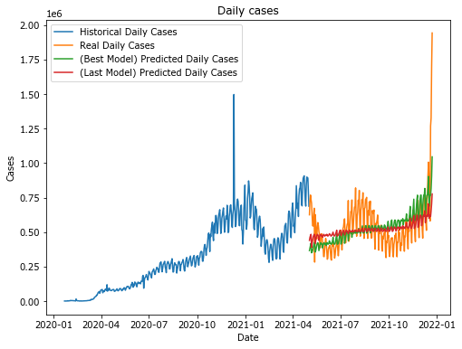
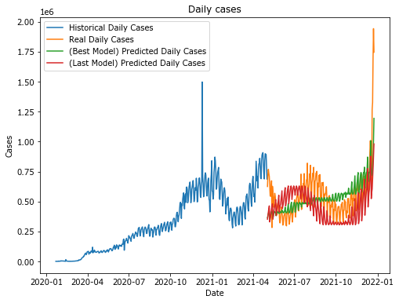
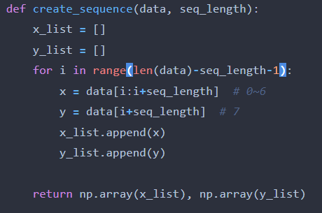
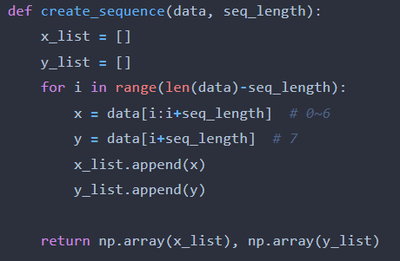
Bug(1/2)
資料前處理(ori)
資料前處理(after)
在跑其它資料集時，發現之前寫的data前處理code算錯天數(已修正)

Slide 11

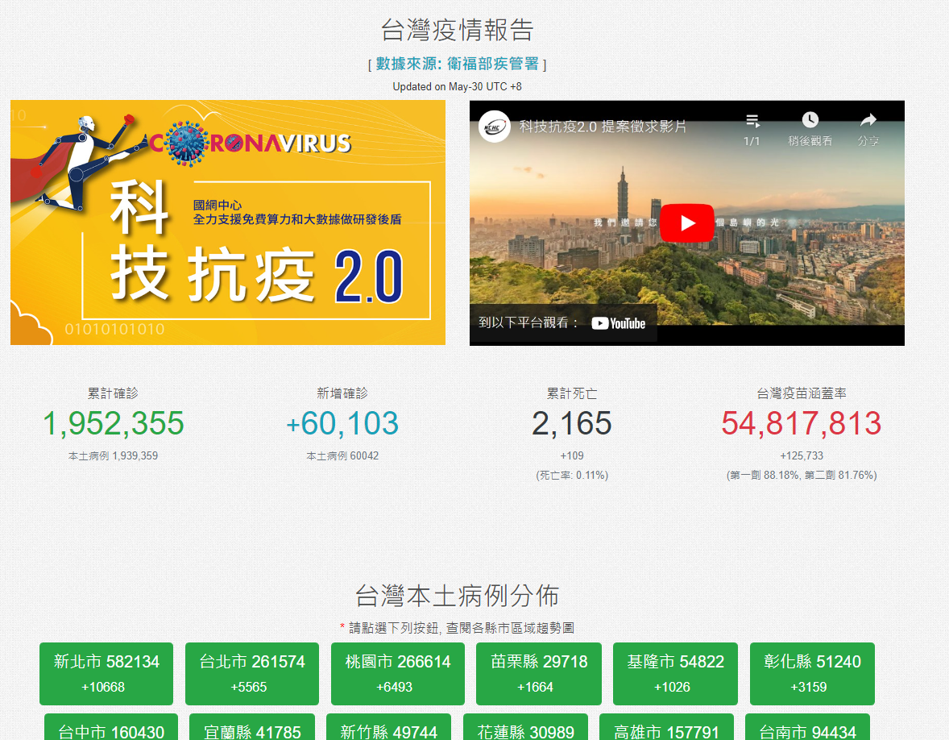
JHU CSSE的資料集
台灣 衛福部官網的資料集
改成使用

Slide 12
JHU CSSE的資料集
台灣 衛福部官網的資料集
2022-5-12 | 2022-5-13
570870 | 570870
2022-5-12 | 2022-5-13
570870 | 635870
Taiwan
有些資料沒更新到
改成使用
Taiwan
資料每日都有更新

Slide 13
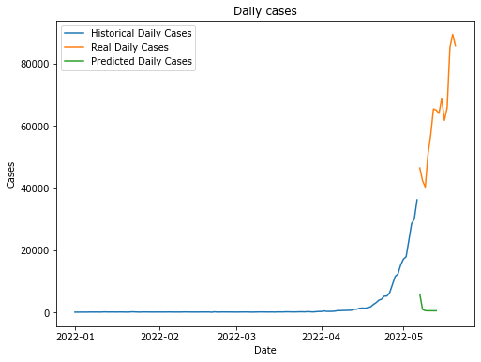
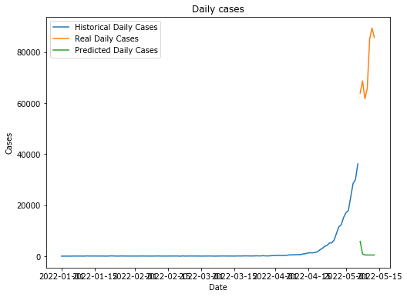
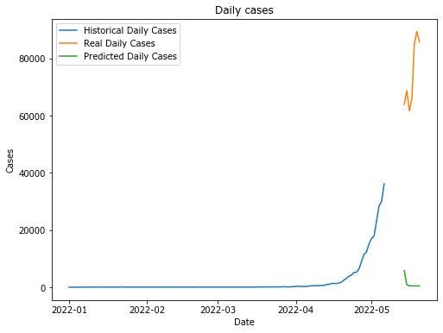
Bug(2/2)
資料前處理(after)
Reail Daily Cases
Pred Daily Cases (錯誤的)
Rred Daily Cases (正確的)
錯誤的位置(Date)
原本輸出資料
修正後輸出資料
預測的輸出data[0](綠線)，應該是從第{seq_length}天才開始輸出(通過model data)

Slide 14
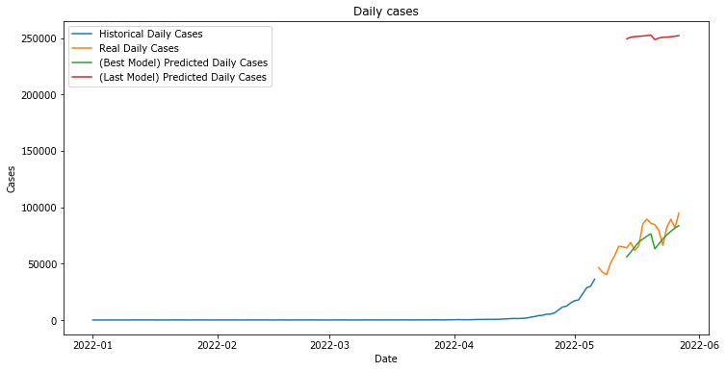
前半段: (拿來訓練的資料)
- 藍線: Ground Truth真實值
後半段: (拿來驗證+測試的資料)
- 橘線: Ground Truth真實值
- 綠線: “最佳模型”預測值
- 紅線: “訓練最後一回合”預測值
Taiwan確診人數
Notes:
用另外一個dataset跑比較少的資料，測試集只有8筆，就發現我在製作序列資料集的時後多減了1，
導致說數據集的前處理有誤差，右邊是修正之後的預測結果。

